Slide 1
WebTech 2019
Kickoff Präsentation
Milan Stuhlsatz/Tim Burgstaller
Notes:
Begrüßung: Tim

Slide 2
JUMP DX 9001 DELUXE
Ein DoodleJump Klon

Slide 3
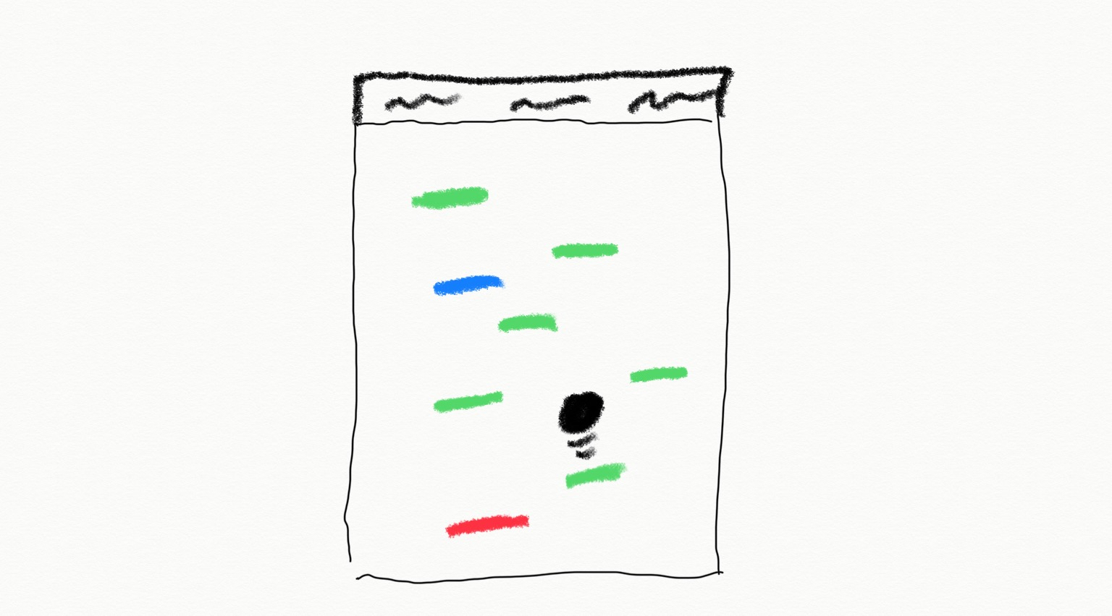
UI Mockup
Notes:
Tim

Slide 4
Arten von Plattformen
Normale Plattform
1-mal Platform
Tödliche Plattform
Boost Plattform
Schutz Plattform
Bonus Plattform
Notes:
Milan

Slide 5
Parameter Plattform
Typ
X - Position
Wurde berührt
Aktiv
Notes:
Tim

Slide 6
Parameter Spiel
Anzahl der Sprünge
Anzahl der berührten Plattformen
Höhe
Punktestand
Schutz aktiv
Level
Notes:
Milan

Slide 7
Punkte
Spieler erhält Punkte für
Erstmals berührte Plattformen
Erreichte „Höhe“
Spieler verliert Punkte für jeden Sprung
Notes:
Tim

Slide 8
Parameter Level
Ziele
Berührte Plattformen
Anzahl Sprünge
Erreichte Höhe
Schwierigkeit
Arten von vorkommenden Plattformen
Häufigkeit der Platform Typen
Durchschnittliche Plattform Distanz
Sonstiges:
Hintergrundfarbe
tbd.
Notes:
Milan

Slide 9
Ziel des Spiels
Es muss das letzte Level beendet werden
Notes:
Tim

Slide 10
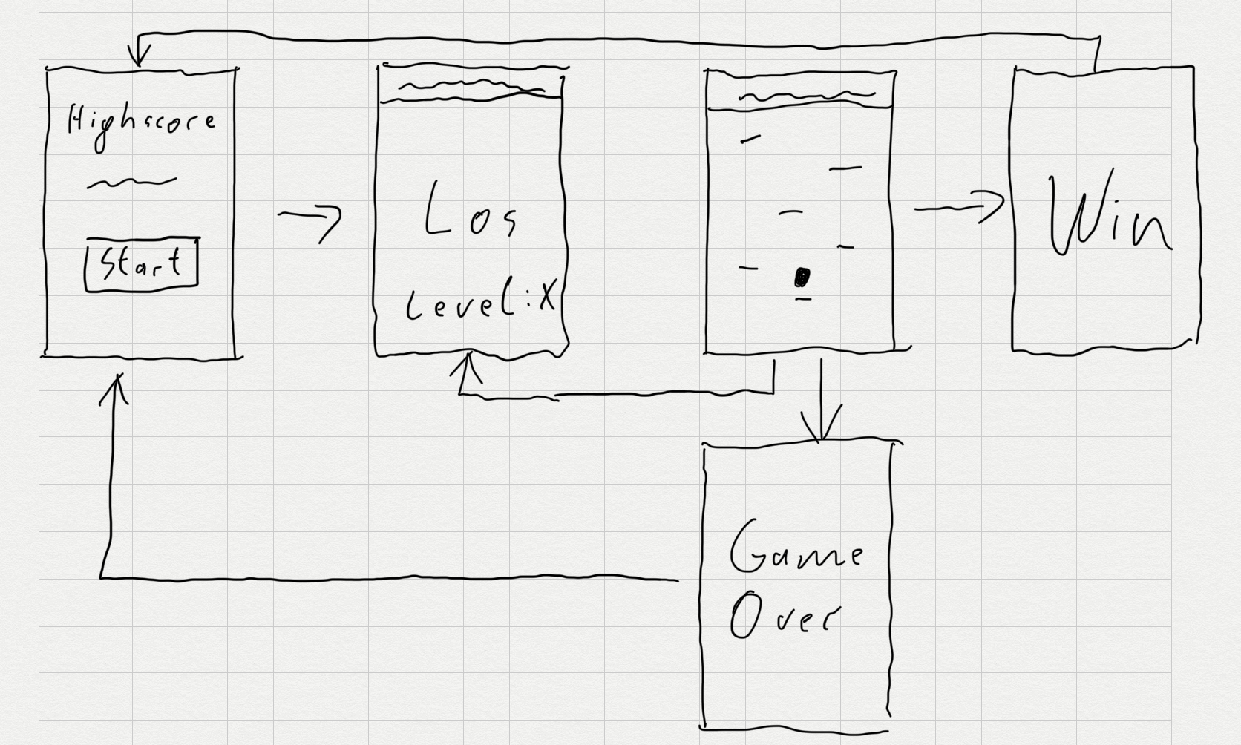
Ablauf
Notes:
Tim

Slide 11
Mögliche Erweiterungen
Weitere Plattform Typen
Animationen
Grafikset pro Level
Erfolge
Gegner
Notes:
Tim

